Slide 1
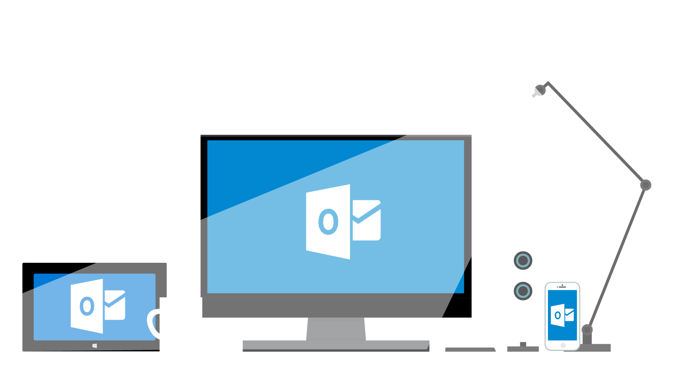
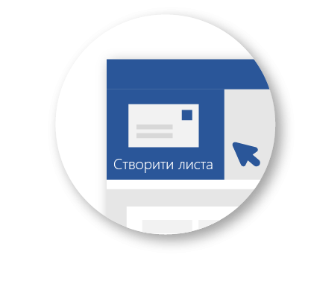
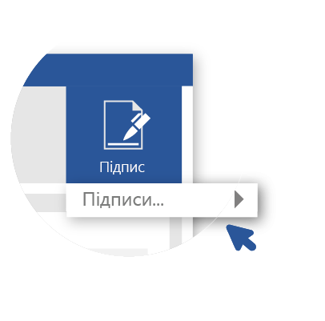
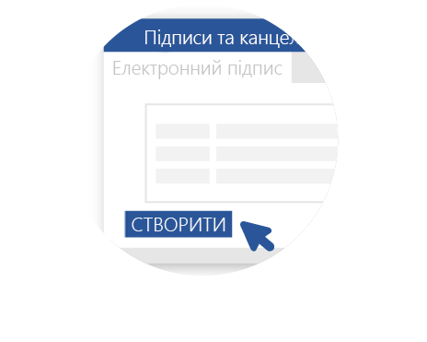
5 способів
персоналізації Outlook
Стильний підпис
Відкрийте
нове повідомлення.
На стрічці виберіть Підпис, а потім – Підписи.
Натисніть
Створити та вкажіть назву свого підпису.
Тепер додайте контактну інформацію.
Інструкції й відео:
aka.ms/outlooksignature

Slide 2
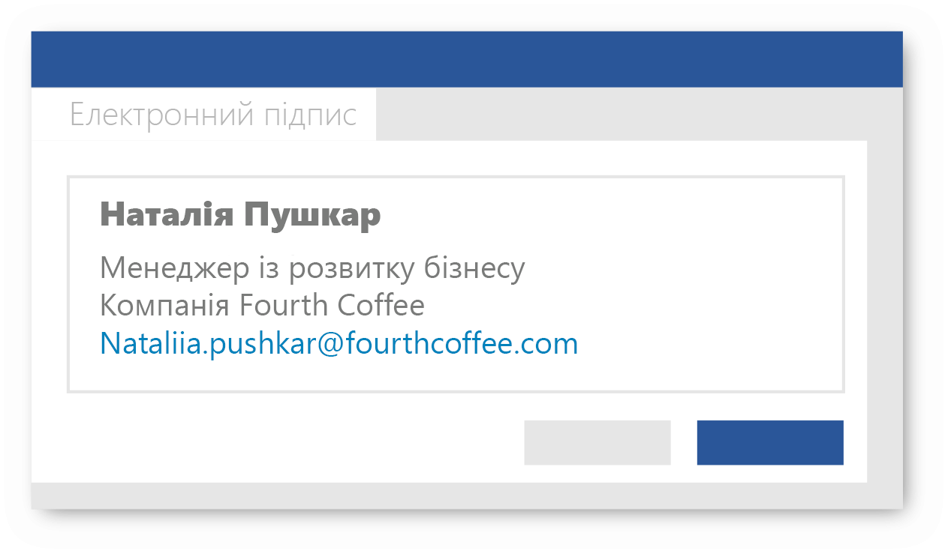
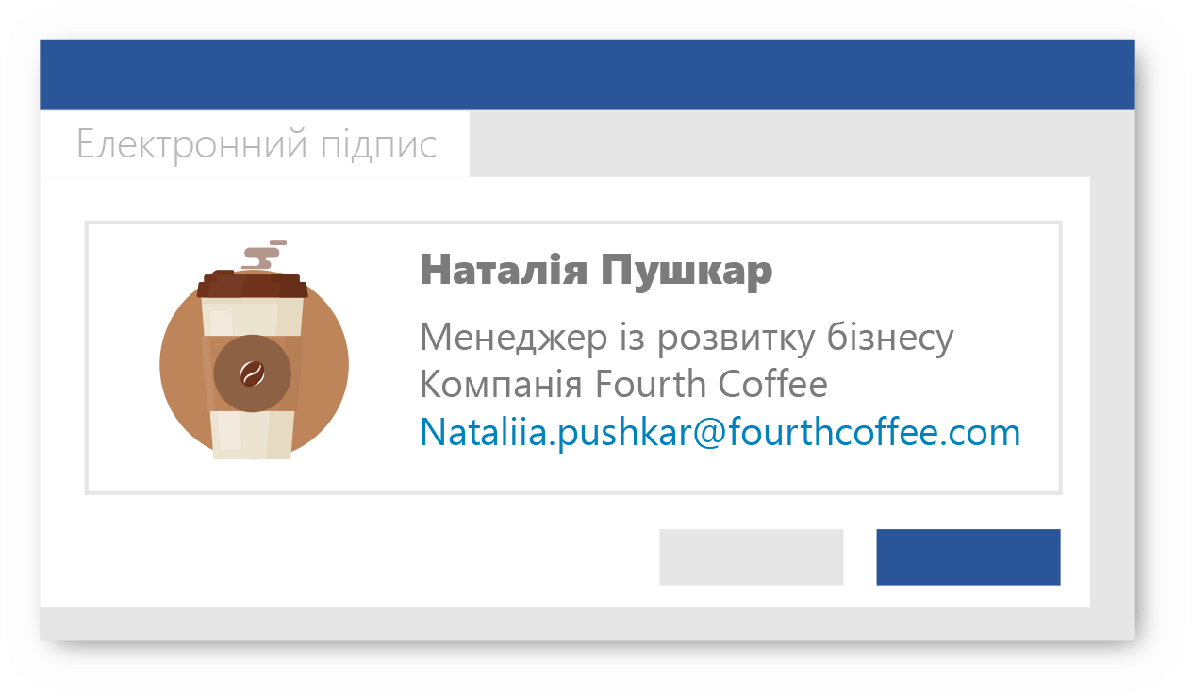


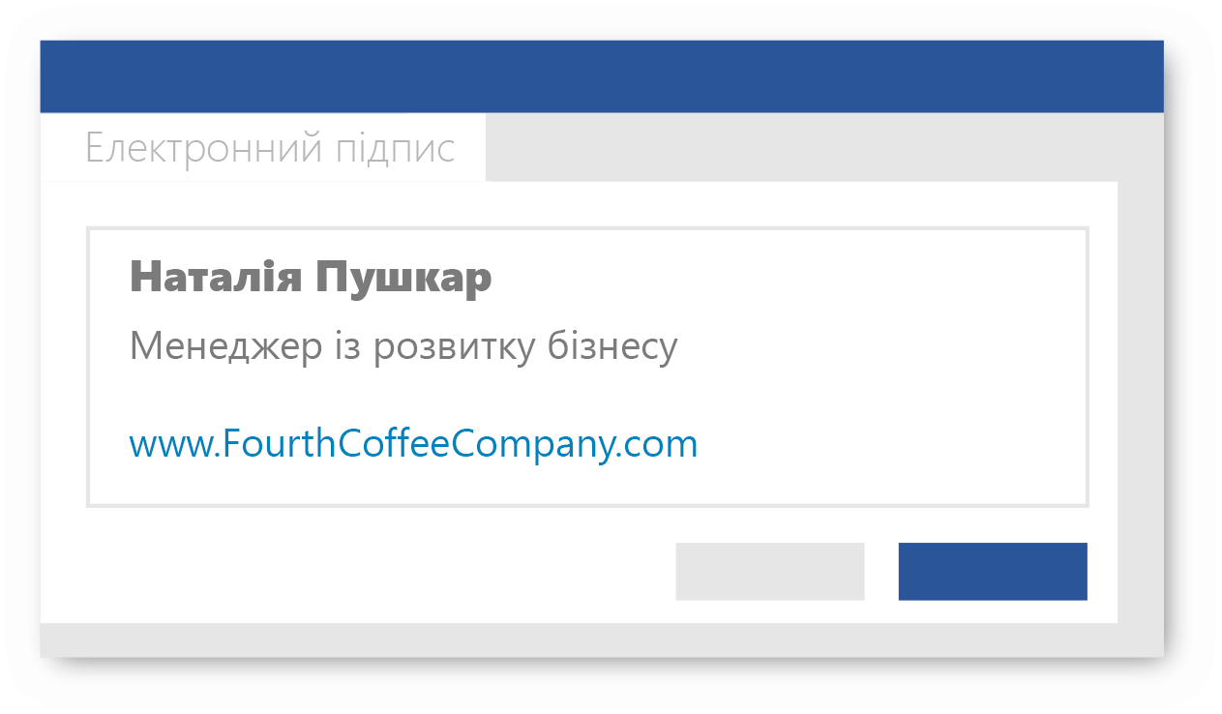
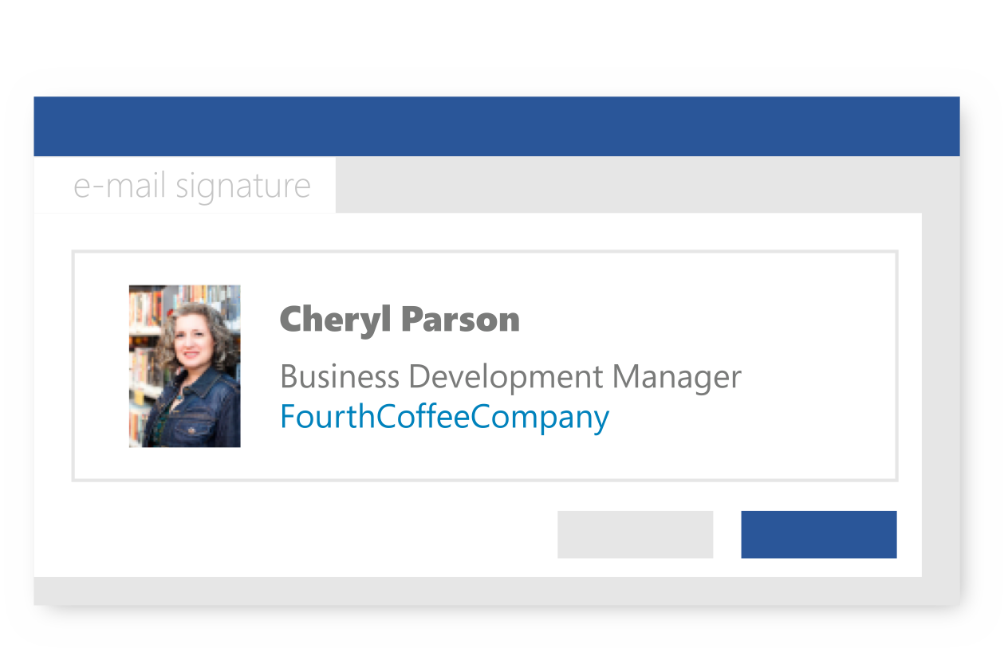



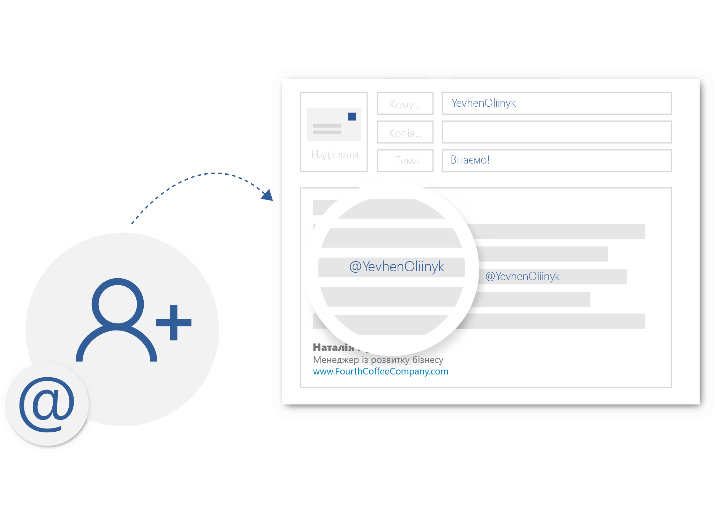
Текст
Емблеми
Посилання
Зображення
Згадки для привертання уваги
Символ "@" допоможе привернути увагу до вашого електронного листа. Крім того, він дасть змогу легко додавати користувачів до рядка "Кому".
Його можна ввести
перед ім’ям особи
будь-де в тілі
електронного листа.
Усі, кого ви @згадали, автоматично додаються до рядка "Кому". Outlook відображатиме символ "@" у списку повідомлень
у папці "Вхідні", щоб привернути увагу одержувачів.
Інструкції й відео:
aka.ms/outlook@mention

Slide 3
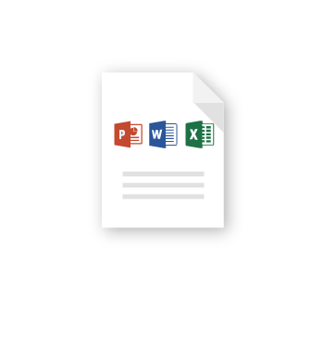
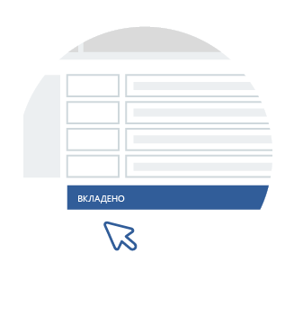
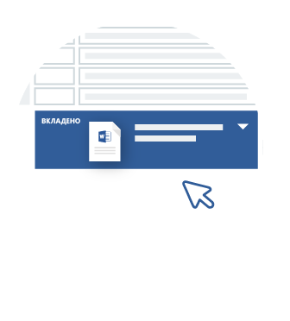
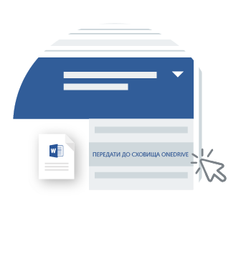
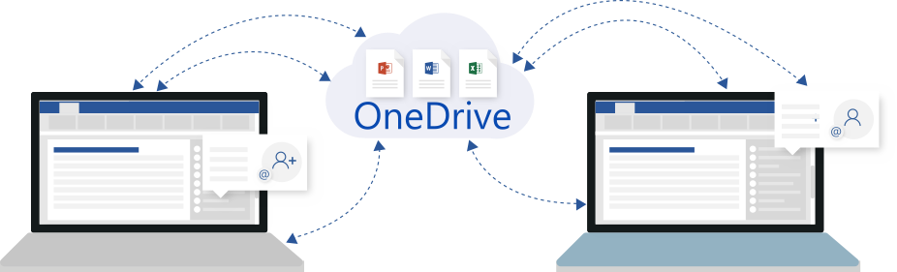

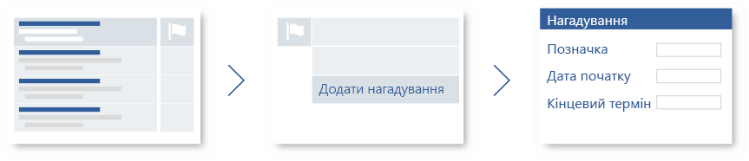
Спілкуйтеся в чаті й працюйте разом у файлах Word, Excel
і PowerPoint. Подробиці див.
на сторінці aka.ms/collaborate
Спільна робота над одним файлом
Виберіть файл на комп’ютері.
Вкладіть його до повідомлення.
Відкрийте розкривний список поруч з іменем файлу.
Передайте його до OneDrive.
Завжди вчасно завдяки нагадуванням
Позначайте повідомлення, що потребують своєчасного реагування, щоб не забути виконати подальші дії, надіслати відповідь, зателефонувати тощо.
Клацніть піктограму позначки в списку повідомлень.
Клацніть правою кнопкою миші позначку й виберіть Додати нагадування.
Задайте параметри нагадування.

Slide 4
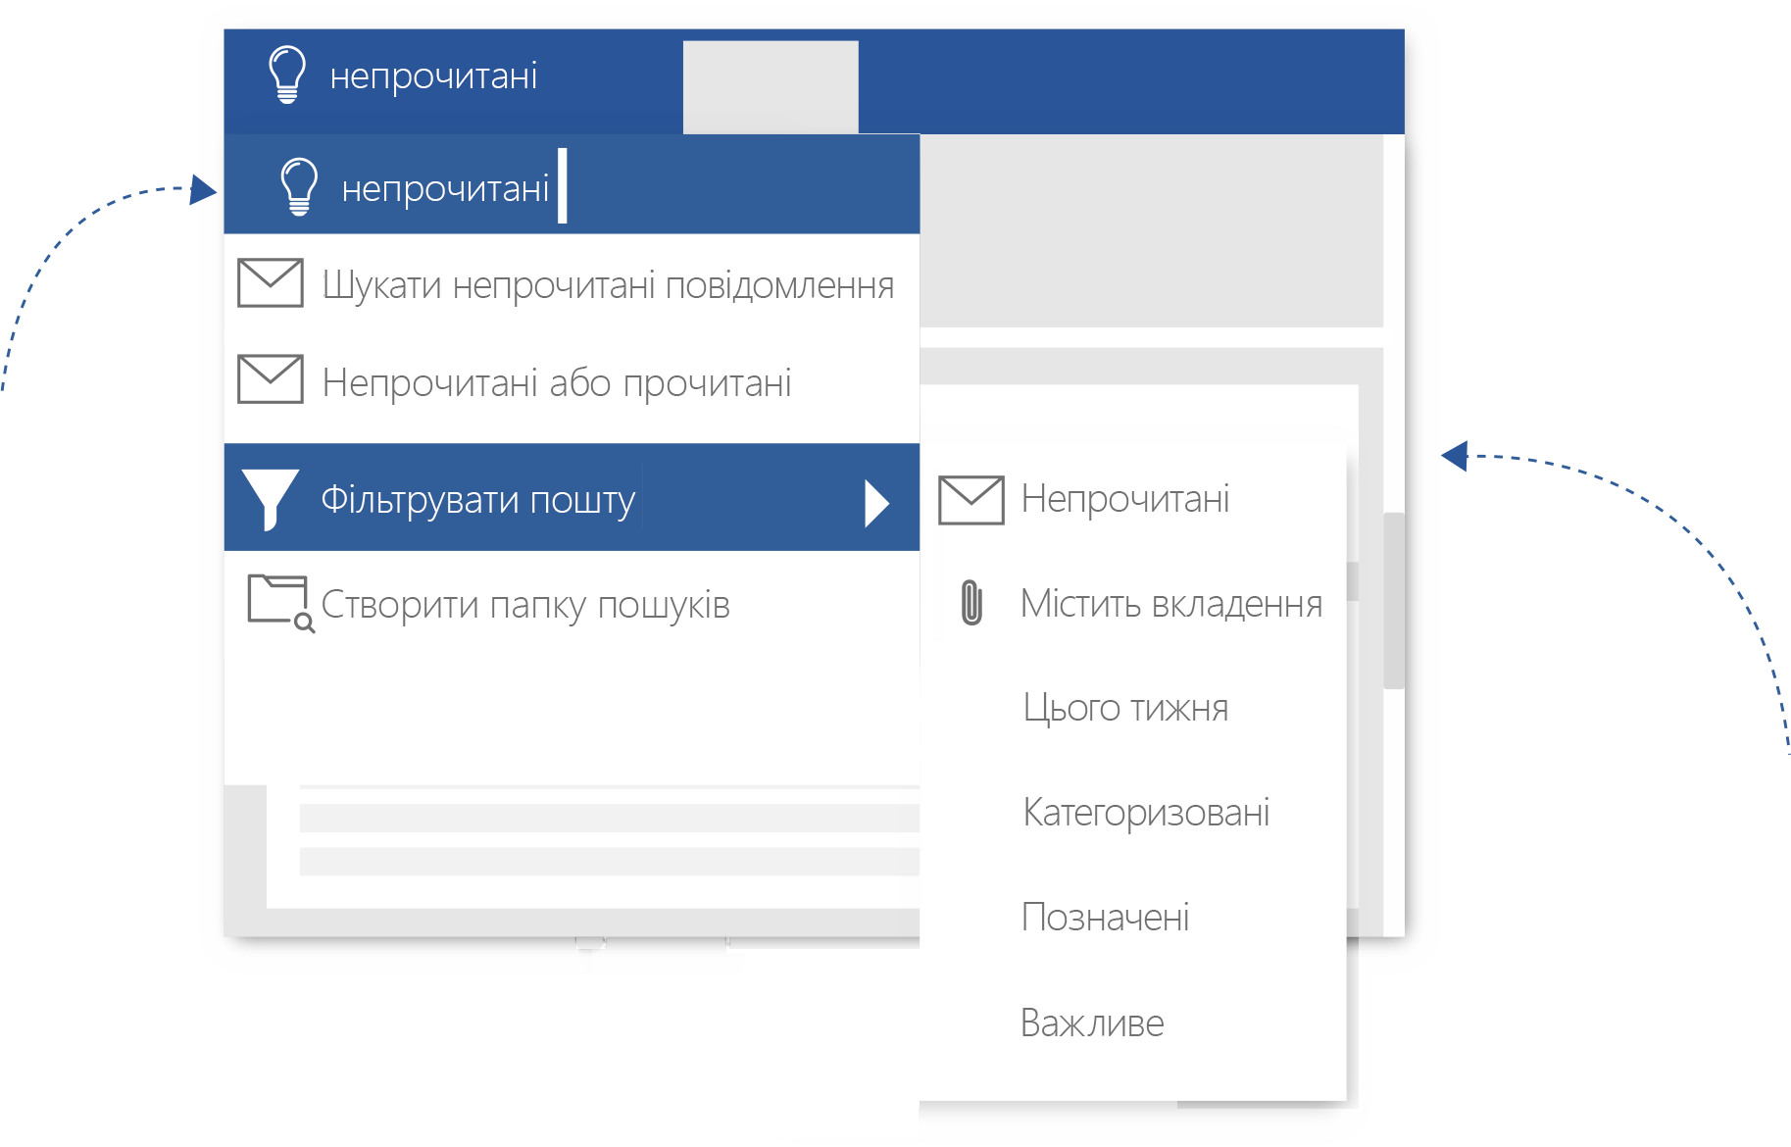

Функція "Допомога" для пошуку відповідей на запитання
Скористайтеся полем Що потрібно зробити?, щоб дізнатися більше про все, що можна робити в Outlook.
Інструкції й відео:
aka.ms/outlooktellme
Введіть дію,
наприклад позначити як непрочитані.
Потім виберіть один із результатів пошуку або Довідка за запитом.
Перегляньте додаткові поради, відео, довідку та навчальні курси
Відвідайте aka.ms/officetips
Ці можливості доступні в Outlook 2016 і Outlook для Office 365.

